Slide 1
Глаголы движения

Slide 2

Глаголы движения

Slide 3
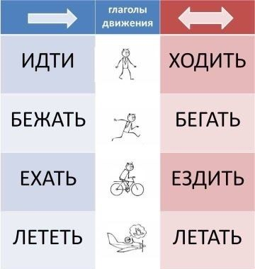

Slide 4
Лететь-летать
1. -Вы первый раз..................в Москву?
-Нет, я часто ..................в Москву. Я люблю этот город.
2. -Сколько раз ты...........................в Ростов? -Я.....................туда впервые.
3. Когда мы ..............................в командировку?
4. Весь день самолёт........................над городом.
5. Недавно эти музыканты...................................в Монголию.
6. Скоро её муж................................в Улан-Батор.
7. Вы........................или едете на поезде?

Slide 5
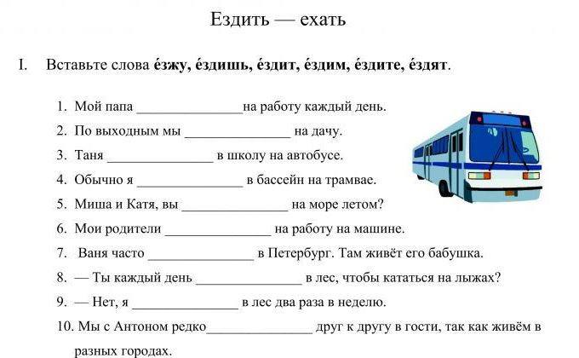

Slide 6
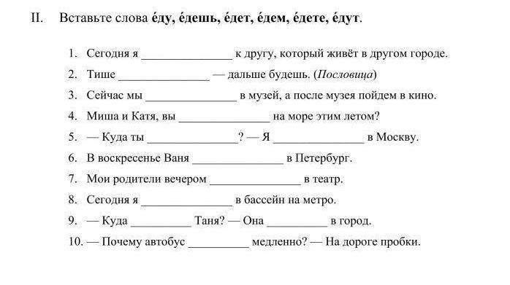

Slide 7
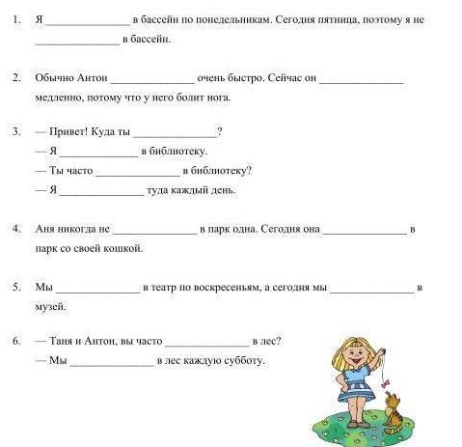
идти-ходить

